Slide 1
Муниципальное бюджетное дошкольное общеобразовательное учреждение « Детский сад № 157» г.Владивосток
УДОБНЫЙ РЕБЕНОК

Slide 2
Самый тяжелый труд –воспитание человека, и ни один родитель не избежал на этом пути ошибок и трудностей.

Slide 3
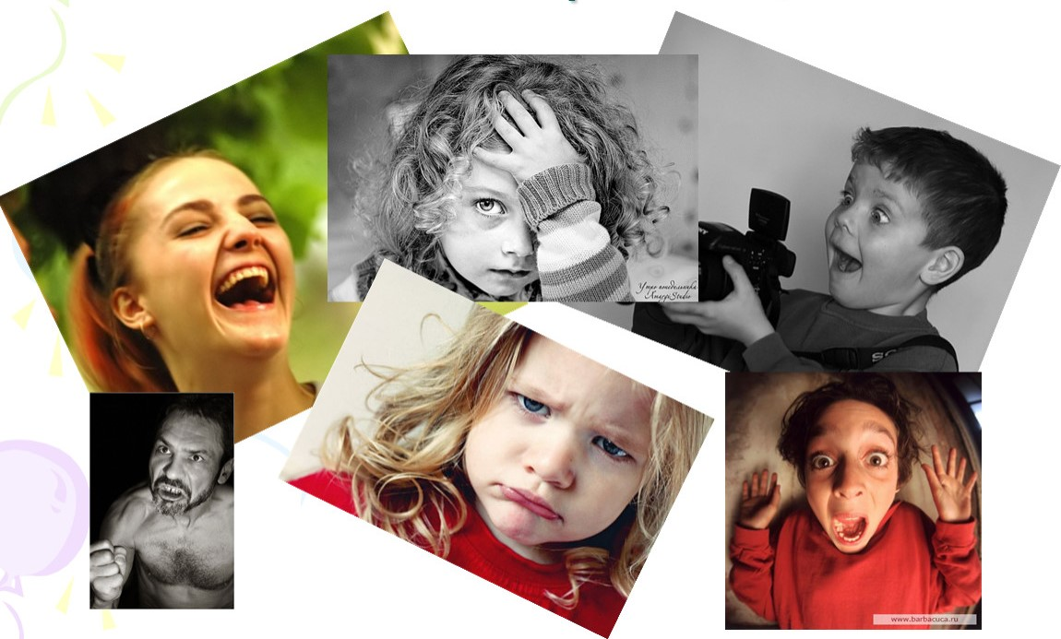
Эмоции — особый вид психологических состояний личности, проявляющихся как, настроения, чувства, ощущения, переживания. Они также отображают психологическое состояние личности по отношению к себе, к окружающей действительности, а также к происходящему вокруг. Развитие эмоционального интеллекта — залог гармоничного воспитания ребенка. Эмоционально волевая сфера — это не только эмоции и их проявления. Она рассматривает содержание эмоций, их динамичное развитие, глубину, а также качество проявленных состояний. Эмоции оказывают влияние на мировоззрение крохи, на то, каким увидит мир малыш, как он будет воспринимать окружающую среду, выстраивать личностные отношения.

Slide 4
Эмоциональное развитие дошкольников происходит под давлением внутренних и внешних факторов. Внутренние — это врожденные особенности личности крохи, присущие ему с рождения, такие как темперамент. Внешние факторы — семья малыша, окружающий его мир. Воспитательные методы, применяемые для развития детей, оказывают существенное влияние на развитие эмоционально волевой сферы малыша.

Slide 5
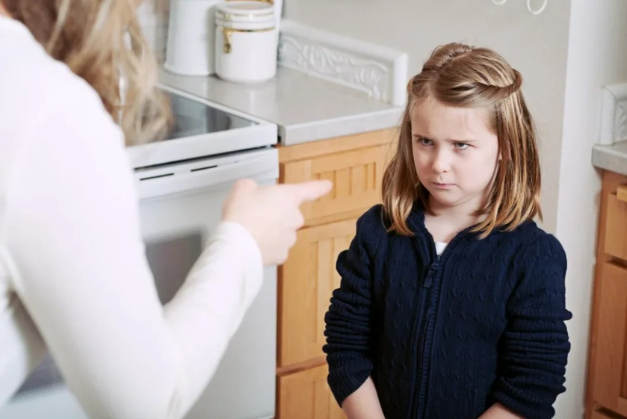
Родители предпочитающие воспитывать ребенка для себя, чтобы он не имел права проявлять негативные эмоции, а впоследствии, отстаивать свои интересы и потребности-превращается в удобного ребенка. Родители запрещают малышу проявлять эмоции и не учат их распознавать («Не реви, ты же мальчик», «Чего ты плачешь, ведь ничего не случилось»), то есть, они не поддерживают и не понимают чувства детей, умаляют степень переживаний, не разделяют радости. Они не позволяют ребенку ошибаться и наказывают за каждую мелочь. Мало того, в процессе наказания никто не подбирает слов, не делает пауз, чтобы успокоиться, все происходит на эмоциях.

Slide 6
Папы с мамами лишают ребенка свободы, постоянно указывают ему на место, не дают права голоса и выступают в роли строгих критиков и надзирателей. Ребенка воспитывают в страхе, поэтому нет ничего удивительного в том, что он всего боится. Он старается не ошибиться, сделать все, как надо, чтобы его не ругали, а также для того, чтобы угодить родителям. Для него существует табу на эмоции, поэтому любые трудности малыш переживает, стиснув зубы и не подав виду, что ему тяжело или больно. Он абсолютно бесконфликтный, не спорит, старается никого не огорчать и не создавать дискомфорта. Часто такие дети бывают чрезмерно стеснительными, робкими, испуганными, малообщительными. Воспитываясь в среде постоянных ограничений и угроз, ребенок привыкает к такой манере поведения. Для него становится привычным всегда и во всем уступать. Самооценка занижена до предела Ребенок растет в условиях постоянных требований, поэтому у него нет возможности проявить себя как личность, отстаивая собственную точку зрения.

Slide 7
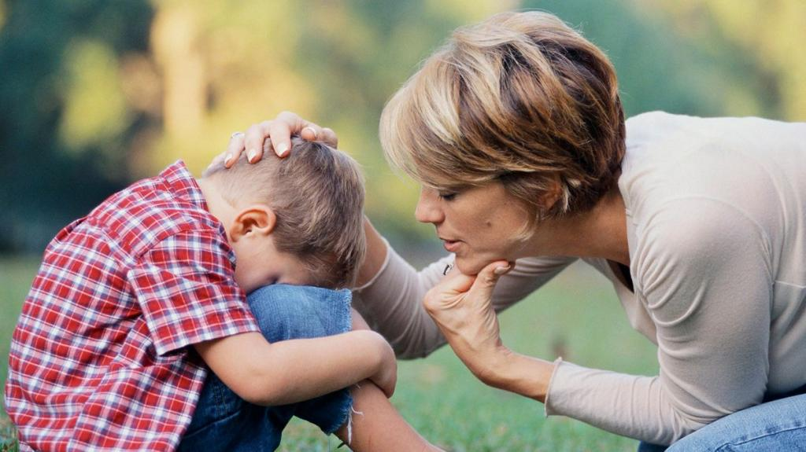
Дети вырастая чувствуют себя в неоплатном долгу перед родителями. А поскольку отплатить им в полной мере не могут, соглашаются посвятить им всю свою жизнь, отказавшись от своих интересов. Нередко такие сыновья и дочери так и остаются послушными и удобными мальчиками и девочками до самого преклонного возраста. Последствий воспитания удобного ребенка очень много, и почти все они являются негативными для самого человека. Рушатся жизни из-за вечного подчинения, отсутствия возможности построить личную жизнь, выбрать любимую профессию и делать все, что хочет сам человек. Родителям нужно об этом помнить, чтобы не сделать своего ребенка навсегда несчастным.

Slide 8
Перед педагогами стоит задача правильно объяснить родителям по средствам консультаций, родительских собраний что нужно делать если ваш ребенок становится удобным 1.Научите ребенка формулировать собственную позицию. Стараться чаще интересоваться его мнением о том или ином событии, поступке, человеке, о ваших семейных правилах и традициях. Создайте для него безопасную обстановку, объясните малышу, что примете любой его ответ. Именно тогда он сможет высказываться откровенно, не боясь последствий с вашей стороны. 2.Объясните, что у каждого поступка есть последствия. Если вы прививаете ребенку какой-то навык, не делайте это для себя. Нужно, чтобы он понял: важно быть аккуратным потому, что это пригодится ему в жизни. Объясните, в чем главные преимущества порядка. Если же малыш не захочет убирать игрушки, позвольте ему ощутить последствия принятого решения на самом себе. Например, ему будет стыдно, когда к вам неожиданно нагрянут гости, или он не сможет в таком беспорядке найти нужную ему вещь. 3. Взглянуть на себя. Удобный ребенок часто растет у таких же удобных родителей. Прежде чем воспитывать в детях самостоятельность и независимость, нужно спросите себя: способен ли я отказаться выполнить чье-то требование, расходящееся с моим желаниями? Как часто я поступаюсь собственными интересами ради добрых отношений с другими людьми? Если такое происходит с вами постоянно, попробуйте быть «неудобным». Только научившись самостоятельности, родители смогут воспитать это качество в своих детях.

Slide 9
Удобные дети растут у удобных родителей.. Только самодостаточный человек способен вырастить уверенную в себе личность.

Slide 10
Спасибо за внимание

